Slide 1
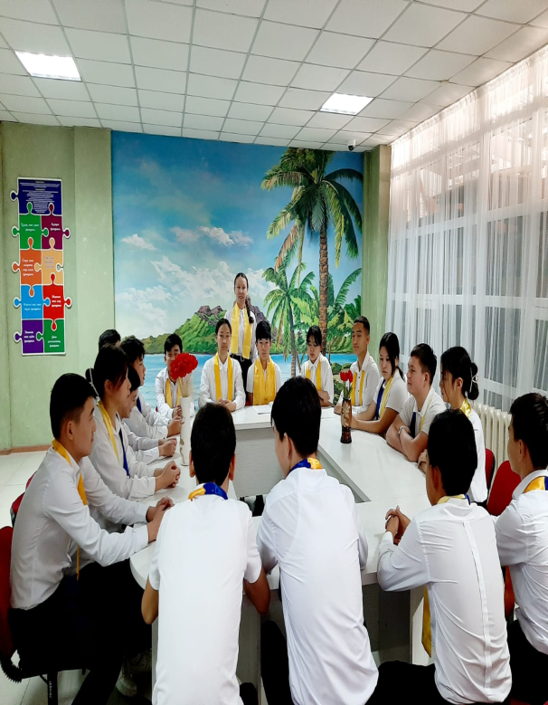
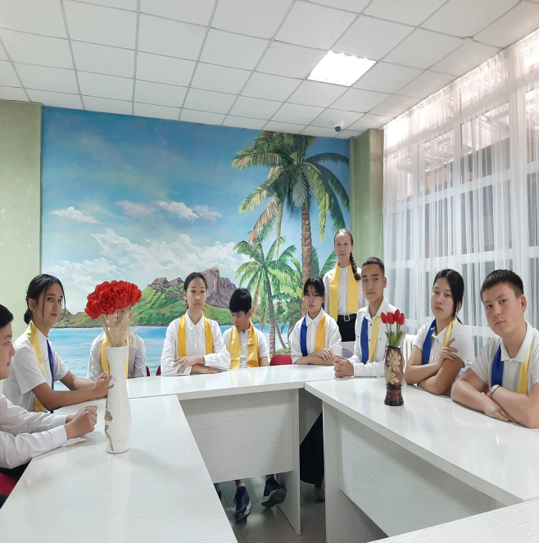
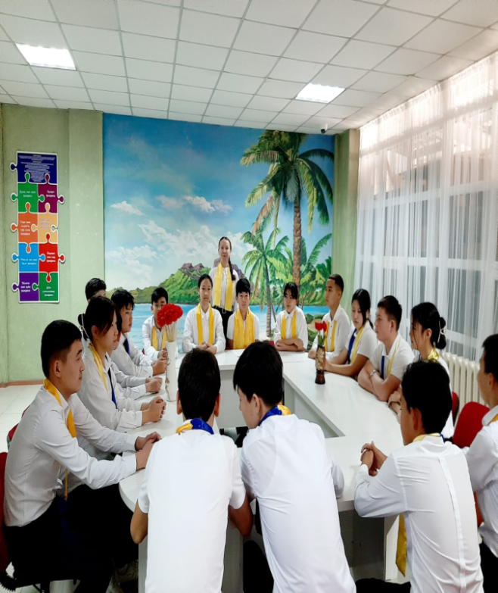
«Жемқорлыққа жол жоқ»
дөңгелек үстел

Slide 2
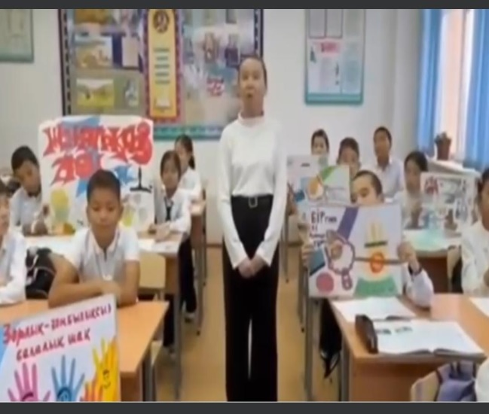
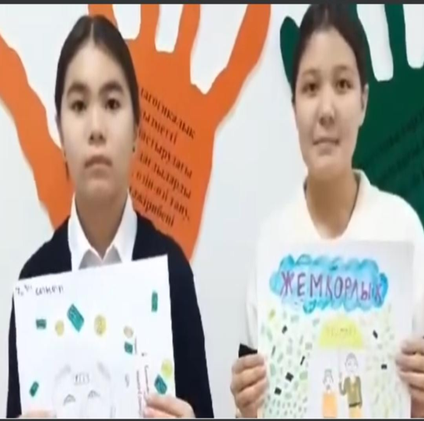
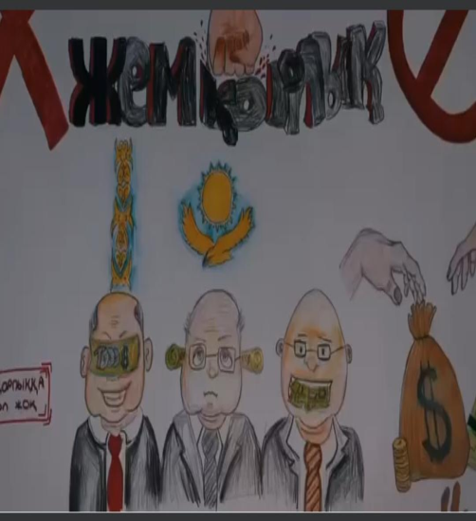
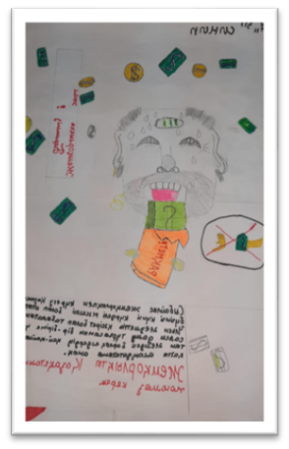
"Адал ұрпақ" еріктілер клубының жұмыс жоспарына сәйкес оқушылар арасында "Жемқорлыққа жол жоқ"! тақырыбында суреттер көрмесі ұйымдастырылды.
Мақсаты: ұрпақтар сабақтастығын насихаттау және сыбайлас жемқорлықтың алдын алу, қоғамда әділетті болуға, адал еңбек етуге үйрету.

Slide 3
"Адал ұрпақ" клубының ұйымдастыруымен “Ұрпаққа аманат” жобасы аясында патриоттық әндер “Патриотизм дауысы” челленджі

Slide 4
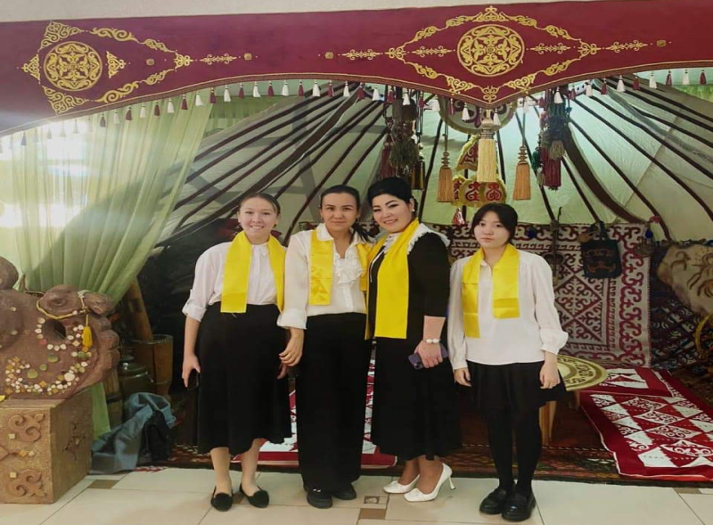
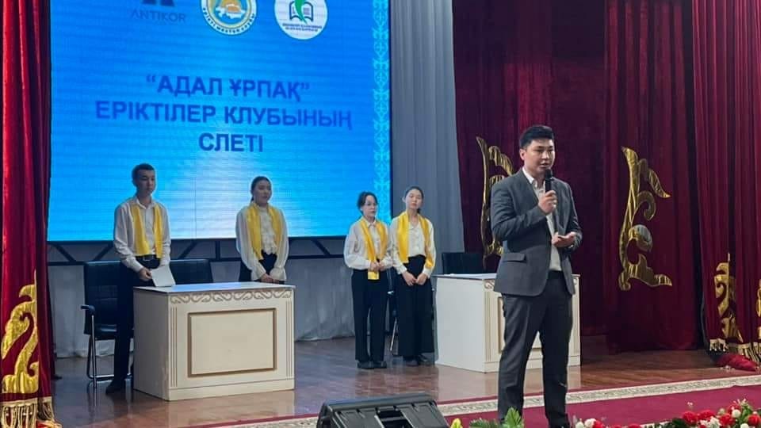
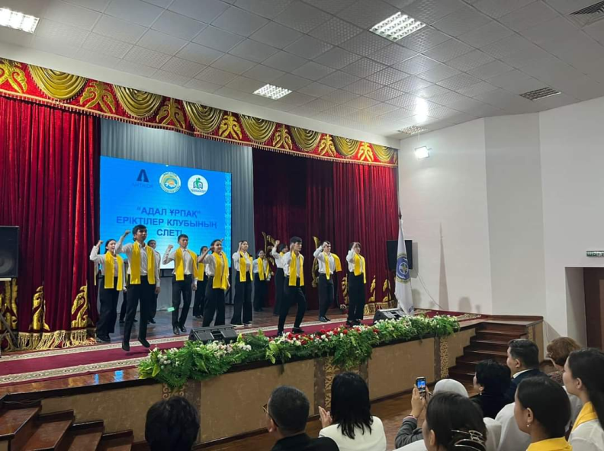
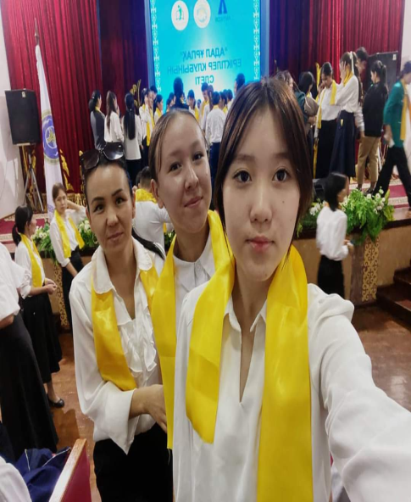
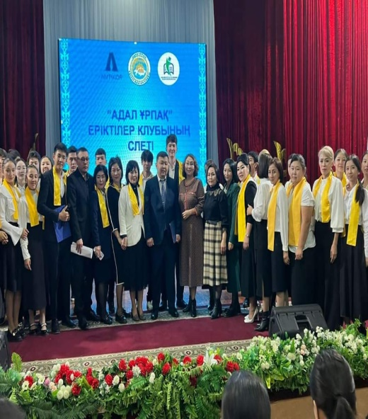
ҚР Сыбайлас жемқорлыққа қарсы агенттігі Шымкент қаласы бойынша департаментінің бірлескен іс-шара жоспары аясында «Адал ұрпақ» еріктілер клубы мүшелерінің слеті өтті.

Slide 5
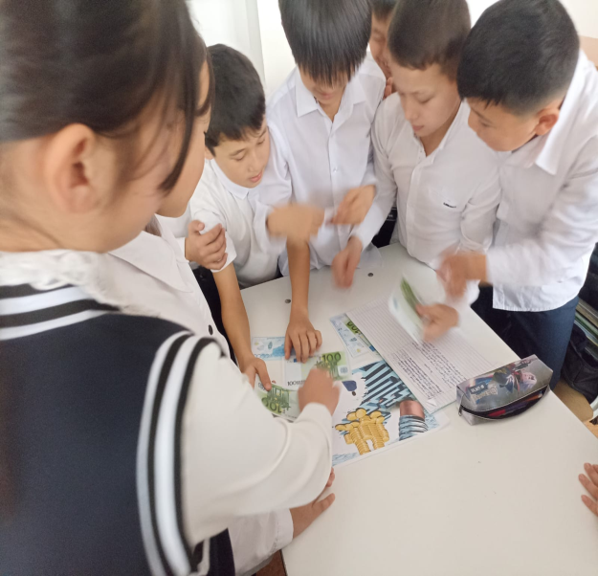
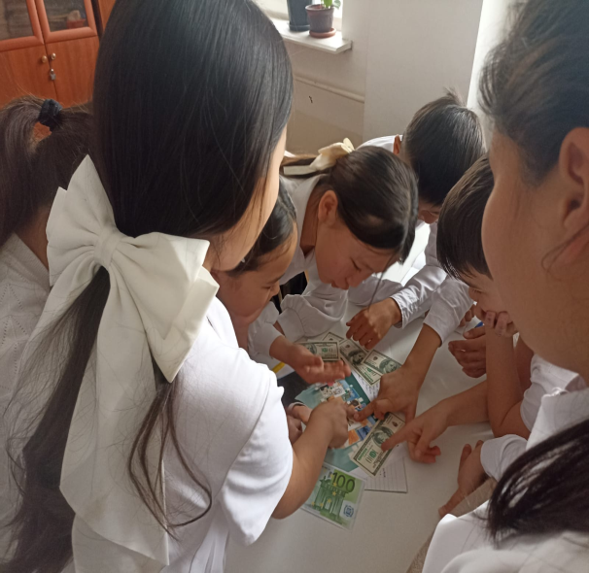
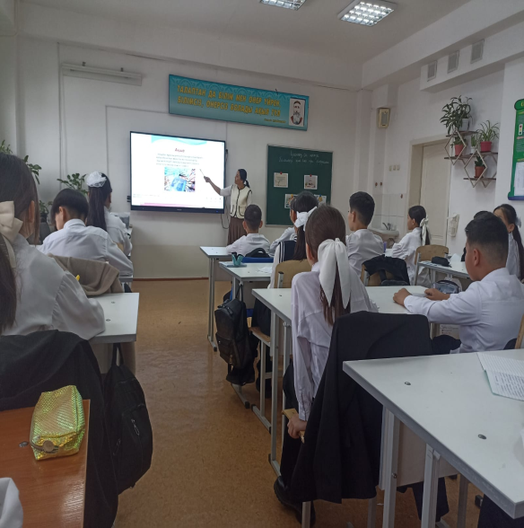
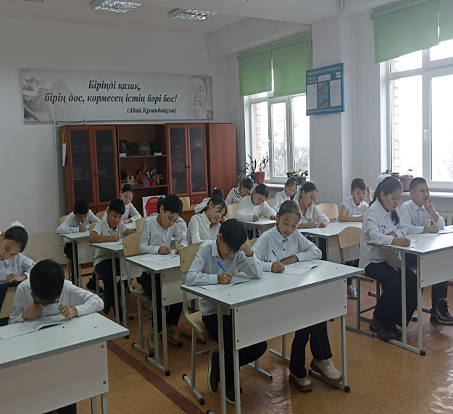
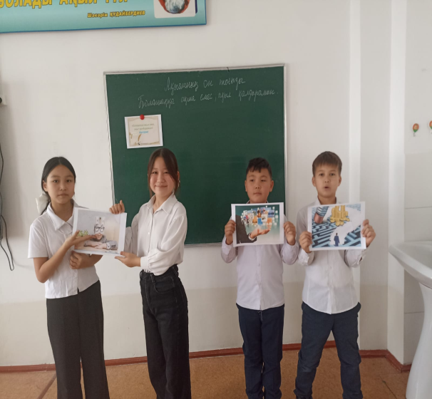
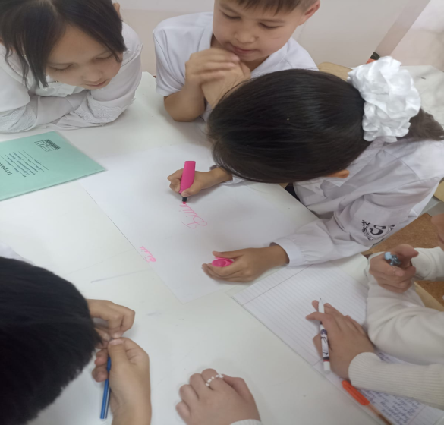
"Адал ұрпақ" жылдық жұмыс жоспарына сәйкес
5 «А» сыныбына «Болашаққа ақша емес, ақыл қалдырамын» тақырыбында сынып сағаты өткізілді.

Slide 6
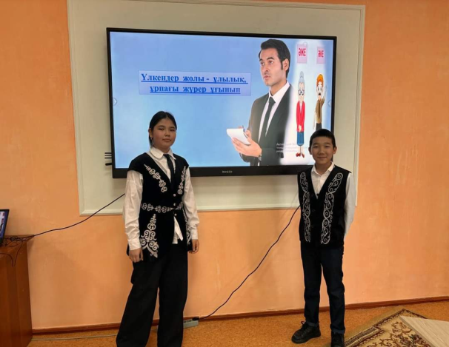
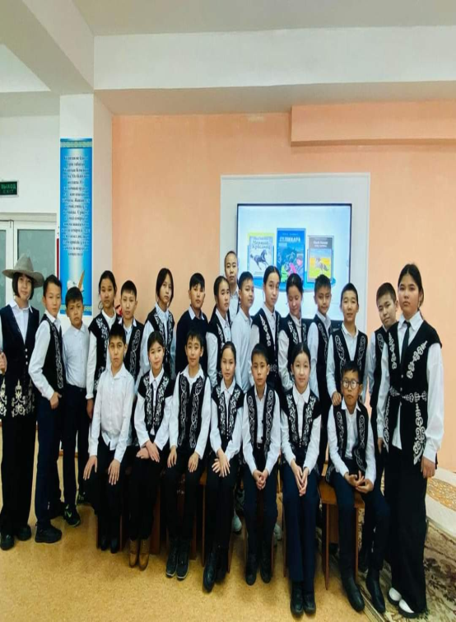
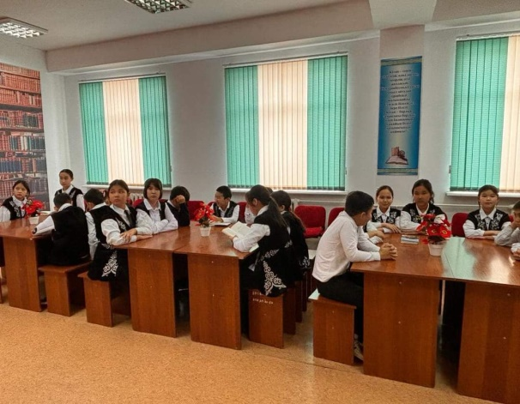
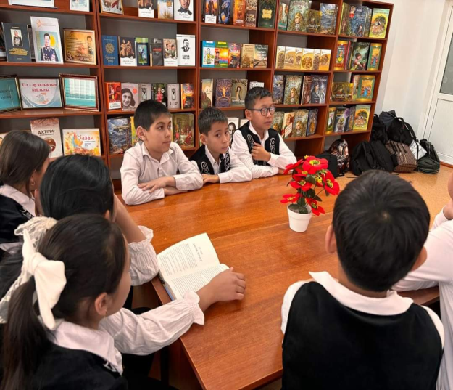
"Адал ұрпақ" жылдық жұмыс жоспарына сәйкес
6 «Қ» сыныбына «Үлкендер жолы ұлылық-ұрпағы жүрер ұғынып» тақырыбында сынып сағаты өткізілді.

